Slide 1

Maestría en Inteligencia Artificial Aplicada
Curso: Ciencia y analítica de datos
Reto_Entrega2
Datos de calidad del agua de sitios de monitoreo de aguas subterraneas
Andres Javier Galindo Vargas - A01793927
Carlos Jesús Peñaloza Julio - A01793931

Slide 2
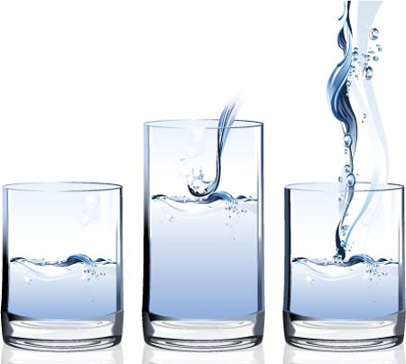
Descripción del problema y objetivo que se busca:
Problema de clasificacion de agua en base a una serie de variables que son resposibles de su calidad.
Objetivo clasificar y visualizar la calidad del agua mediante algorimos Decision trees y Random Forest enfocado hacia su variable objetivo en este caso el semaforo
Procesos y Gestión Hídrica

Slide 3
Desarrollo del Ejercicio
Lectura del Dataset Pandas
DataSet : Datos_de_calidad_del_agua_de_sitios_de_monitoreo_de_aguas_subterraneas_2020
Lectura del
dataset
Evaluación de estadistica Descriptiva
Limpieza de datos nulos
Imputacion de los datos
Limpieza de
Datos
Selección de variables numericas y categoricas
Conversión de datos Flotantes
Escalamiento de datos
Transformacion de datos
Tratamiento, Análisis y Calidad del Agua
Implementacion Decision trees
Implementacion Random Forest.
Clasificador
Exactitud
Implementacion de
Modelos y metricas

Slide 4
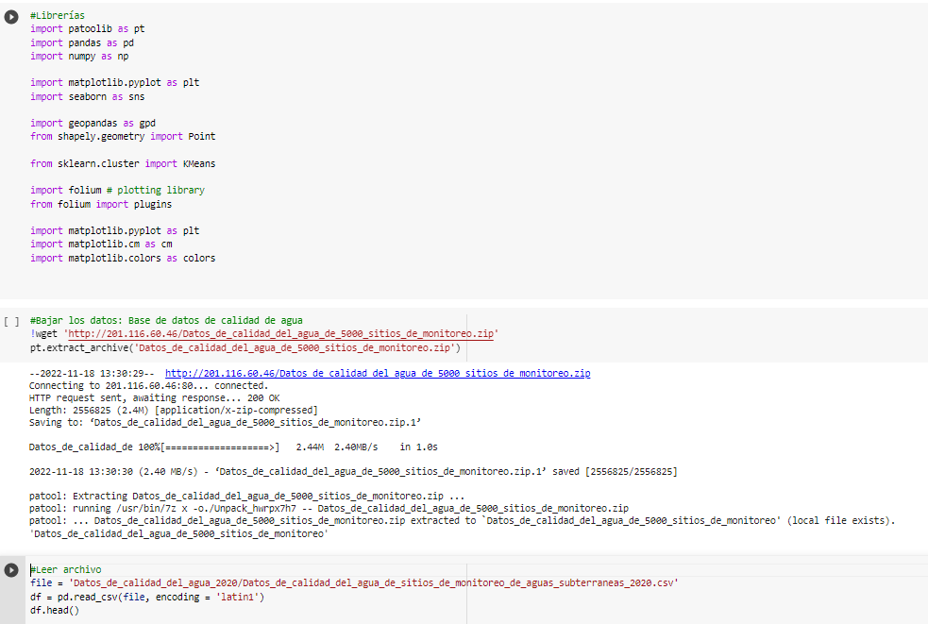
Lectura Del Dataset
Import de librerias
Lectura del Dataset

Slide 5
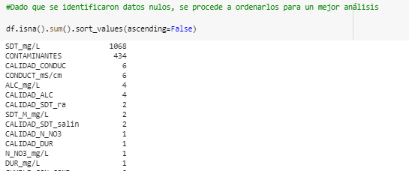
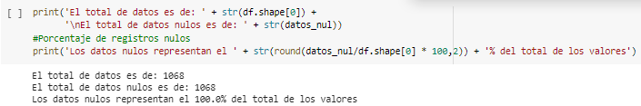
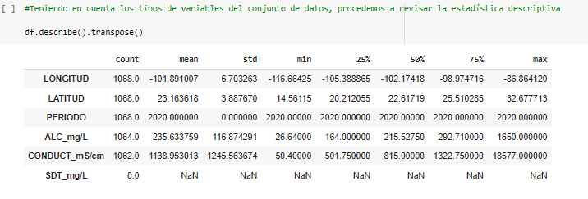
Limpieza de Datos
Datos
Evaluación de estadistica descriptiva
Limpieza de datos nulos
Imputacion de los datos

Slide 6
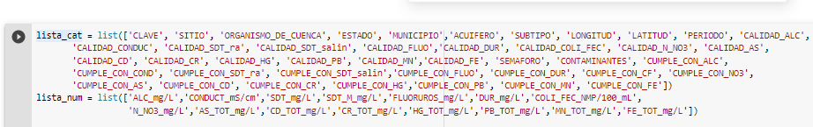
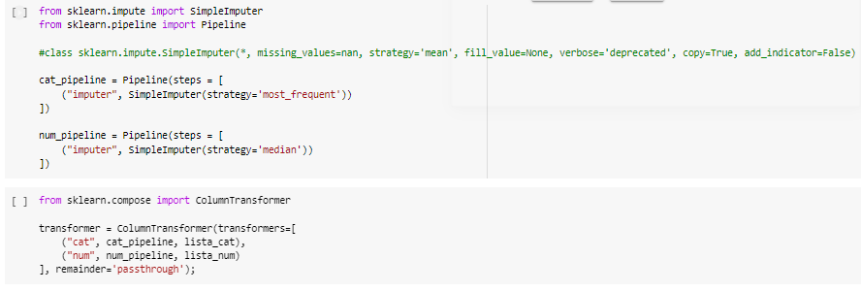
Tratamiento, Análisis y Calidad del Aguael Agua
Datos
Selección de variables numericas y categoricas
Conversión de datos Flotantes
Escalamiento de datos
Transformacion de datos

Slide 7
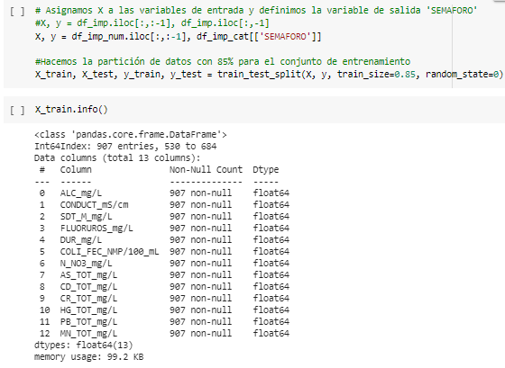
Implementacion de
Modelos y metricas
Implementacion Decision trees
Implementacion Random Forest.
Clasificador
Exactitud

Slide 8
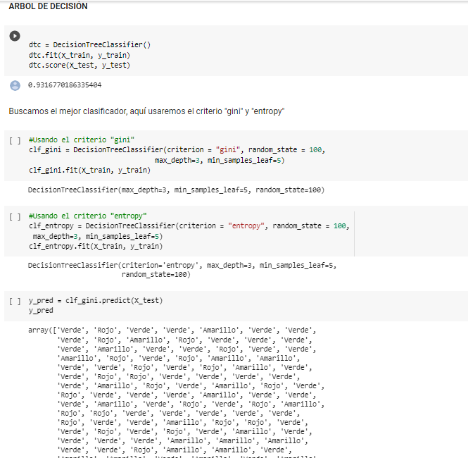
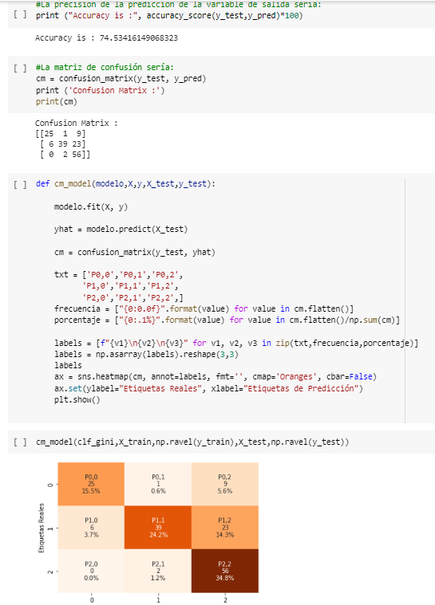

Slide 9
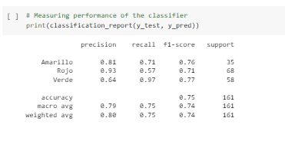
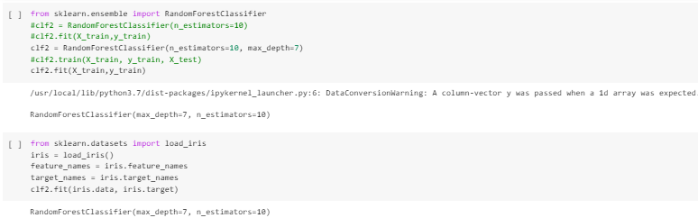
Precision
RANDOM FOREST

Slide 10
Conclusiones Luego de realizar el anterior ejercicio se pudieron afianzar los conocimientos relacionados con dos modelos de clasificación muy usados.
El despliegue permitió evidenciar que el accuracy al aplicar el Decision Tree fue del 74.5% mientras que con Random Forest fue de 93.8%. De acuerdo con esos resultados el mejor modelo de clasificación evidentemente sería el de Random Forest.
Para una mejor visualización se realizaron las matrices de confusión para cada uno:
Confusion Matrix DT: [[25 1 9] [ 6 39 23] [ 0 2 56]]
Confusion Matrix RF: [[27 1 7] [ 1 60 7] [ 0 0 58]]
De acuerdo con la definición de la matriz de confusión, el objetivo es evaluar la relación entre clases y se puede confirmar que el modelo RF cumple con una mejor predicción. En la misma línea de análisis está la medición del performance de cada modelo, aquí se evidencia que la métrica Recall presenta el mejor resultado cuando se trata de predecir el semáforo en verde para ambos modelos llegando al 100% para el RF y 97% para DT. Sin embargo, la métrica Precision tiene mejor respuesta cuando se trata de predecir el semáforo en amarillo o rojo especialmente en el modelo de RF.
Analizando los features importances, el modelo arrojó 13 features siendo el de FLUORUROS el de mayor participación por encima del 25% seguido de la variable DUR con 15% y AS TOT con 13%. A tener en cuenta, "la OMS recomienda el valor de referencia para el fluoruro en el agua potable en 1.5 mg/L" (OMS, 1993, 1996b)
Referencia bibliográfica:
Flúor en el agua de consumo. Recuperado de: https://www3.paho.org/hq/index.php?option=com_content&view=article&id=8193:2013-fluor-agua-consumo&Itemid=39798&lang=es#gsc.tab=0
sklearn.metrics.classification_report. Recuperado de: https://scikit-learn.org/stable/modules/generated/sklearn.metrics.classification_report.html

